Slide 1
基于多模态感知的盲人避障辅助技术研究与应用
答辩人：刘新远
指导老师：何坚 副教授

Slide 2
01
研究背景
02
研究内容
03
研究思路
目 录
04
研究计划

Slide 3
研究背景

Slide 4
研究背景
应用范围
方案不足
创新探索
全球目前约有2.85亿人口存在视觉障碍。在中国范围内，失明人士数量达1730万，为世界上盲人数量最多的国家，每100个中国人就有一个盲人
手杖只能获取有限的障碍物位置信息；
导盲犬维护成本过高；电子设备解决方案成本过高、使用体验不佳。
手机功能逐渐丰富化、使用普及化，越来越多的研究人员开始考虑如何利用手机提供盲人辅助避障功能

Slide 5
研究意义
学术研究价值
本课题具有较高的学术研究价值，可以为多模态感知避障技术研究提供相应的理论基础。
经济效益
研究意义
本课题通过充分利用手机功能，能有效地降低盲人避障辅助功能的设备成本。
社会效益
本课题的研究可以降低盲人使用避障辅助的硬件门槛、提高盲人使用的舒适程度，从而更好的帮助这一弱势群体。

Slide 6
盲人避障技术研究现状
基于电子设备
声呐、超声波传感器、电子传感器、电磁
基于手机
使用外部传感器
使用手机内部传感器
02
01
03
基于计算机视觉
基于立体视觉
基于单目视觉

Slide 7
检测算法研究现状
two-stage
目标分类算法
第一步产生候选区域，第二步对候选区域分类和定位。如R-CNN系列
LeNet、AlexNet、VGG、ResNet
02
04
01
03
one-stage
适用于移动设备的网络
不需要进行候选区域阶段而直接回归目标类别和位置的算法这类算法通过牺牲检测精度来达到提升检测速度的目的。如YOLO和SSD
MobileNets

Slide 8
研究内容

Slide 9
研究目标
以手机为设备基础，研究出一套基于多模态感知的避障技术，并将该技术应用于盲人避障辅助系统当中。
完成盲人避障辅助系统开发，系统通过摄像头采集到的图像信息，结合多模态感知数据，分析出当前场景下的障碍物信息，最终通过语音的方式反馈给盲人。
1
2

Slide 10
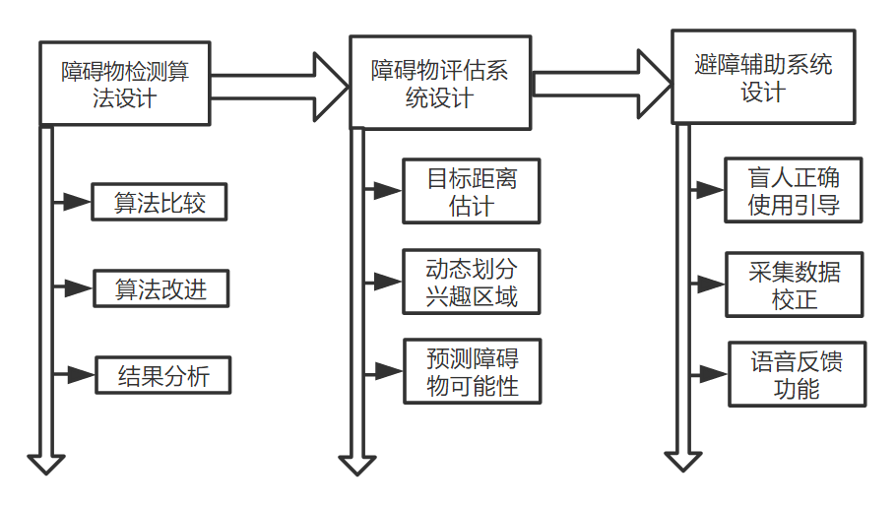
研究内容
1
障碍物检测算法设计
2
障碍物评估系统设计
3
避障辅助系统设计

Slide 11
拟解决的关键问题
障碍物检测技术
01
检测准确率高、平均检测时间短
多模态感知融合技术
02
多模态感知数据融合，挖掘更多信息
目标距离估算技术
03
实现单目图像目标精确测距

Slide 12
研究思路

Slide 13
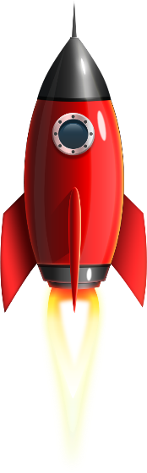
研究思路
系统开发
科学管理
将研究技术应用到避障辅助系统中，完成系统的整体开发
多模态融合
根据多模态数据融合算法，研究本课题的多模态融合技术
编写算法
对障碍物检测算法，编写训练测试评估
准备设备
需求分析
购买机器学习设备，搭建开发环境，准备手机为测试设备
课题调研
确定课题研究的具体步骤和方案
了解国内外研究现状

Slide 14
技术路线分析
03
01
神经网络设计与训练技术路线
系统架构设计
结合一阶算法和适用于移动设备的神经网络
设计盲人避障辅助系统完整流程
数据采集与标注
多模态数据融合技术路线
基于盲人日常生活场景制作行走数据集
检测错误适用方式
估算目标距离
预处理采集数据
02
04

Slide 15
可行性分析
在课题调研过程中已收集、查阅了大量的国内外文献，为本课题的实施奠定了良好的理论基础。
目前针对目标检测的神经网络深度学习算法均有研究文献，其中不乏优秀成果。它们可以对本课题神经网络设计提供参考。基于现有文献估计，本课题网络的训练计算力需求不会大量超出现有硬件水平。
目前Android手机的开发工具中提供了传感器数据的获取Api，可以调用这些接口实时获取不同传感器的数据。市面上也有很多辅助手机的传感器配件，这些为完成多模态感知数据获取提供了基础。
课题承担者有过Android APP的开发经验以及神经网络的编写经历，可以完成系统的开发任务。

Slide 16
研究计划

Slide 17
研究计划进度
2020年1月——2020年2月：完成课题调研与训练系统搭建；
2020年3月——2020年4月：完成环境的样本采集；
2020年4月——2020年6月：完成神经网络的设计与训练；
2020年6月——2020年8月：完成神经网络的移植和调试；
2020年8月——2020年12月：完成系统不同模块的开发与测试；
2020年8月——2020年12月：系统的整体运行与优化；
2020年12月——2021年4月：整理文档与实验数据，撰写毕业论文。

Slide 18
预期研究成果
1、完成深度学习训练系统搭建；
2、完成主要内容的研究；
3、完成盲人避障辅助系统；
4、发表一篇期刊或会议论文；
5、完成毕业论文的撰写。

Slide 19
感谢评委的批评指正
THANK YOU FOR WATCHING

